Slide 1
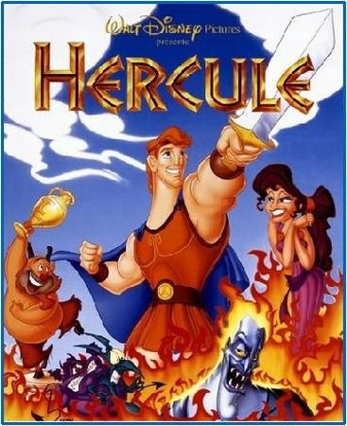

Bahan Kuliah
IF2211 Strategi Algoritma
Algoritma Brute Force
Oleh: Rinaldi Munir
(Bagian 1)
Program Studi Informatika
Sekolah Teknik Elektro dan Informatika, ITB, 2022

Slide 2


Slide 3
Definisi Algoritma Brute Force
Algoritma Brute force : pendekatan yang lempang (straightforward) untuk memecahkan suatu persoalan
Biasanya algoritma brute force didasarkan pada:
  pernyataan pada persoalan (problem statement)
  Definisi/konsep yang dilibatkan.
Algoritma brute force memecahkan persoalan dengan
  sangat sederhana,
  langsung,
  jelas caranya (obvious way).
  Just do it! atau Just Solve it!

Slide 4

Contoh-contoh
(Berdasarkan pernyataan persoalan)
Mencari elemen terbesar (terkecil)
Persoalan: Diberikan sebuah senarai yang berisi n buah bilangan bulat (a₁, a₂, …, a_{n}). Carilah elemen terbesar di dalam senarai tersebut.
Algoritma brute force: bandingkan setiap elemen senarai mulai dari a₁ sampai a_{n} untuk menemukan elemen terbesar

Slide 5
procedure CariElemenTerbesar(input a₁, a₂, ..., a_{n} : integer, output maks : integer)
{ Mencari elemen terbesar di antara elemen a₁, a₂, ..., a_{n}.
Elemen terbesar disimpan di dalam maks.
Masukan: a₁, a₂, ..., a_{n}
Luaran: maks
}
Deklarasi
k : integer
Algoritma:
maks←a₁
for k←2 to n do
if a_{k} > maks then
maks←a_{k}
endif
endfor
Jumlah operasi perbandingan elemen senarai: n – 1 kali
Kompleksitas waktu algoritma: O(n).

Slide 6


2. Pencarian beruntun (Sequential Search)
Persoalan: Diberikan senarai yang berisi n buah bilangan bulat (a₁, a₂, …, a_{n}). Carilah nilai x di dalam senarai tersebut. Jika x ditemukan, maka luarannya adalah indeks elemen senarai, jika x tidak ditemukan, maka luarannya adalah -1.
Algoritma brute force: setiap elemen senarai dibandingkan dengan x. Pencarian selesai jika x ditemukan atau seluruh elemen senarai sudah habis diperiksa.

Slide 7
procedure PencarianBeruntun(input a₁, a₂, ..., a_{n} : integer, x : integer; output idx : integer)
{ Mencari elemen bernilai x di dalam senarai a₁, a₂, ..., a_{n}. Lokasi (indeks elemen) tempat x ditemukan diisi ke dalam idx. Jika x tidak ditemukan, maka idx diisi dengan 0.
Masukan: a₁, a₂, ..., a_{n}
Luaran: idx
}
Deklarasi
k : integer
Algoritma:
k←1
while (k < n) and (a_{k} ≠ x) do
k ← k + 1
endwhile
{ k = n or a_{k} = x }
if a_{k} = x then { x ditemukan }
idx ← k
else
idx ← –1 { x tidak ditemukan }
endif
Jumlah operasi perbandingan elemen senarai maksimal sebanyak: n kali
Kompleksitas waktu algoritma: O(n).
Adakah algoritma pencarian elemen yang lebih mangkus daripada brute force?

Slide 8
Contoh-contoh
(Berdasarkan definisi/konsep yang terlibat)
Menghitung a^{n} (a > 0, n adalah bilangan bulat tak-negatif)
Definisi:
a^{n} = a × a × … × a (n kali) , jika n > 0
= 1 , jika n = 0
Algoritma brute force: kalikan 1 dengan a sebanyak n kali

Slide 9
function pangkat(a : real, n : integer) → real
{ Menghitung a^{n} }
Deklarasi
i : integer
hasil : real
Algoritma:
hasil ← 1
for i ← 1 to n do
hasil ← hasil * a
endfor
return hasil
Jumlah operasi kali: n
Kompleksitas waktu algoritma: O(n).
Adakah algoritma perpangkatan yang lebih mangkus daripada brute force?

Slide 10
2. Menghitung n! (n bilangan bulat tak-negatif)
Definisi:
n! = 1 × 2 × 3 × … × n , jika n > 0
= 1 , jika n = 0
Algoritma brute force: kalikan n buah bilangan, yaitu 1, 2, 3, …, n, bersama-sama

Slide 11
function faktorial(n : integer) → integer
{ Menghitung n! }
Deklarasi
k : integer
fak : real
Algoritma:
fak ← 1
for k ← 1 to n do
fak ← fak * k
endfor
return fak
Jumlah operasi kali: n
Kompleksitas waktu algoritma: O(n).

Slide 12
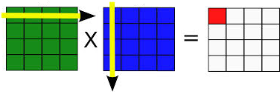
Mengalikan dua buah matriks, A dan B, berukuran n x n
Misalkan C = A × B dan elemen-elemen matrik dinyatakan sebagai c_{ij}, a_{ij}, dan b_{ij}
Definisi perkalian matriks:
Algoritma brute force: hitung setiap elemen hasil perkalian satu per satu, dengan cara mengalikan dua vektor yang panjangnya n.

Slide 13
procedure PerkalianMatriks(input A, B : Matriks, input n : integer, output C : Matriks) { Mengalikan matriks A dan B yang berukuran n × n, menghasilkan matriks C yang juga berukuran n × n Masukan: matriks integer A dan B, ukuran matriks n Luaran: matriks C }
Deklarasi i, j, k : integer Algoritma: for i←1 to n do for j←1 to n do C[i, j]←0 { inisialisasi penjumlah } for k ← 1 to n do C[i, j]←C[i, j] + A[i, k]*B[k, j] endfor endfor endfor
Jumlah operasi kali: n³ dan operasi tambah: n³, total 2n³
Kompleksitas waktu algoritma: O(n³)
Adakah algoritma perkalian matriks yang lebih mangkus daripada brute force?

Slide 14
4. Uji Bilangan Prima
Persoalan: Diberikan sebuah bilangan bilangan bulat positif n. Ujilah apakah n merupakan bilangan prima.
Definisi: bilangan prima adalah bilangan yang hanya habis dibagi oleh 1 dan dirinya sendiri.
Algoritma brute force: bagi n dengan 2 sampai n – 1. Jika semuanya tidak habis membagi n, maka n adalah bilangan prima.

Slide 15
function IsPrima(n : integer) → boolean
{ Menguji apakah n bilangan prima atau bukan. True jika n prima, atau false jika n tidak prima. }
Deklarasi
k : integer
test : boolean
Algoritma:
test←true
k ← 2
while (test) and (k ≤ n – 1) do
if n mod k = 0 then
test←false
else
k ← k + 1
endif
endwhile
{ not test or k = n }
return test
endif
Kompleksitas waktu algoritma (kasus terburuk): O(n)
Adakah algoritma uji bilangan prima yang lebih mangkus daripada brute force?

Slide 16
Perbaikan: bagi n dengan 2 sampai √n. Jika semuanya tidak habis membagi n, maka n adalah bilangan prima.
function IsPrima(n : integer) → boolean
{ Menguji apakah n bilangan prima atau bukan. True jika n prima, atau false jika n tidak prima. }
Deklarasi
k : integer
test : boolean
Algoritma:
if n < 2 then { 1 bukan prima }
return false
else
test←true
k ← 2
while (test) and (k ≤ √n) do
if n mod k = 0 then
test←false
else
k ← k + 1
endif
endwhile
{ not test or k > √ n }
return test
endif
Kompleksitas waktu algoritma (kasus terburuk): O(√n)

Slide 17

Contoh-contoh lainnya
5. Algoritma Pengurutan Brute Force
Algoritma apa yang memecahkan persoalan pengurutan secara brute force?
Bubble sort dan selection sort!
Kedua algoritma ini memperlihatkan metode brute force dengan sangat jelas.

Slide 18

Selection Sort
Pass ke –1:
Cari elemen terkecil di dalam s[1..n]
Letakkan elemen terkecil pada posisi ke-1 (lakukan pertukaran)
Pass ke-2:
Cari elemen terkecil di dalam s[2..n]
Letakkan elemen terkecil pada posisi 2 (pertukaran)
Ulangi sampai hanya tersisa 1 elemen
Semuanya ada n –1 kali pass

Slide 19
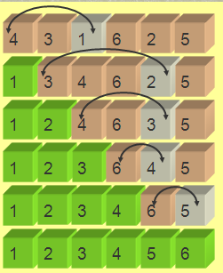
Sumber gambar: Prof. Amr Goneid
Department of Computer Science, AUC

Slide 20
procedure SelectionSort(input/output s₁, s₂, ..., s_{n} : integer)
{ Mengurutkan s₁, s₂, ..., s_{n} sehingga tersusun menaik dengan metode pengurutan seleksi.
Masukan: s₁, s₂, ..., s_{n}
Luaran: s₁, s₂, ..., s_{n} (terurut menaik) }
Deklarasi
i, j, imin, temp : integer
Algoritma:
for i ← 1 to n – 1 do { jumlah pass sebanyak n – 1 }
{ cari elemen terkecil di dalam s[i], s[i+1, ..., s[n] }
imin ← i { elemen ke-i diasumsikan sebagai elemen terkecil sementara }
for j ← i+1 to n do
if s[j] < s[imin] then
imin ← j
endif
endfor
{pertukarkan s[imin] dengan s[i] }
temp ← s[i]
s[i] ← s[imin]
s[imin] ← temp
endfor
Jumlah operasi perbandingan elemen larik: n(n – 1)/2
Jumlah operasi pertukaran: n – 1
Kompleksitas waktu algoritma diukur dari jumlah operasi perbandingan elemen larik: O(n²).
Adakah algoritma pengurutan yang lebih mangkus daripada Selection Sort?

Slide 21

Bubble Sort
Mulai dari elemen ke-1:
1. Jika s₂ < s₁, pertukarkan
2. Jika s₃ < s₂, pertukarkan
…
3. Jika s_{n} < s_{n – 1}, pertukarkan
Ulangi lagi untuk pass ke-2, 3, .., n – 1 dst
Semuanya ada n – 1 kali pass
satu kali pass

Slide 22
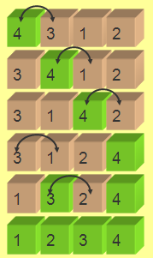
Sumber gambar: Prof. Amr Goneid
Department of Computer Science, AUC

Slide 23
procedure BubbleSort (input/output s₁, s₂, ..., s_{n} : integer, input n : integer)
{ Mengurutkan s₁, s₂, ..., s_{n} sehingga terurut menaik dengan metode pengurutan bubble sort.
Masukan: s₁, s₂, ..., s_{n}
Luaran: s₁, s₂, ..., s_{n} (terurut menaik) }
Deklarasi
i : integer { pencacah untuk jumlah langkah }
k : integer { pencacah,untuk pengapungan pada setiap langkah }
temp : integer { peubah bantu untuk pertukaran }
Algoritma:
for i ← n – 1 downto 1 do
for k ← 1 to i do
if s[k+1] < s[k] then
{pertukarkan s[k] dengan s[k+1]}
temp ← s[k]
s[k] ← s[k+1]
s[k+1] ← temp
endif
endfor
endfor
Jumlah perbandingan elemen: n(n – 1 )/2
Jumlah pertukaran (kasus terburuk): n(n – 1)/2
Kompleksitas waktu algoritma diukur dari jumlah perbandingan: O(n²).
Adakah algoritma pengurutan yang lebih mangkus?

Slide 24
6. Mengevaluasi polinom
Persoalan: Hitung nilai polinom
p(x) = a_{n}x^{n} + a_{n – 1}x^{n – 1} + … + a₁x + a₀
pada x = t.
Algoritma brute force: x^{k} dihitung secara brute force (seperti pada perhitungan a^{n}). Kalikan nilai x^{k} dengan a_{k}, lalu jumlahkan dengan suku-suku lainnya.

Slide 25
function polinom(t : real)→real
{ Menghitung nilai p(x) pada x = t. Koefisien-koefisein polinom sudah disimpan di dalam a[0..n].
Masukan: t
Keluaran: nilai polinom pada x = t. }
Deklarasi
i, j : integer
p, pangkat : real
Algoritma:
p ← 0
for i ← n downto 0 do
pangkat ← 1
for j ← 1 to i do {hitung t^{i} }
pangkat ← pangkat * t
endfor
p ← p + a[i] * pangkat
endfor
return p
Jumlah operasi perkalian: n(n + 1)/2 + (n + 1)
Kompleksitas waktu algoritma: O(n²).

Slide 26
Perbaikan (improve): Nilai pangkat pada suku sebelumnya (x^{n – 1}) digunakan untuk perhitungan pangkat pada suku sekarang
function polinom2(t : real)→real
{ Menghitung nilai p(x) pada x = t. Koefisien-koefisein polinom sudah disimpan di dalam a[0..n].
Masukan: t
Keluaran: nilai polinom pada x = t. }
Deklarasi
i, j : integer
p, pangkat : real
Algoritma:
p ← a[0]
pangkat ← 1
for i ← 1 to n do
pangkat ← pangkat * t
p ← p + a[i] * pangkat
endfor
Jumlah operasi perkalian: 2n
Kompleksitas algoritma ini adalah O(n).
Adakah algoritma perhitungan nilai polinom yang lebih mangkus daripada brute force?

Slide 27
7. Pencocokan String (String Matching/Pattern Matching)
Diberikan
a. teks (text), yaitu (long) string dengan panjang n karakter
b. pattern, yaitu string dengan panjang m karakter (asumsi: m < n)
Carilah lokasi pertama di dalam teks yang cocok (match) dengan pattern.
Contoh:
Teks: Di mana-mana banyak orang berjualan bakso
Pattern: jual

Slide 28
Algoritma brute force:
Mula-mula pattern disejajarkan (alignment) pada awal teks.
Dengan menelusuri dari kiri ke kanan pada pattern, bandingkan setiap karakter pada pattern dengan karakter yang bersesuaian di dalam teks sampai:
  semua karakter yang dibandingkan cocok atau sama (pencarian berhasil), atau
  dijumpai sebuah ketidakcocokan karakter (pencarian belum berhasil)
Bila pattern belum ditemukan kecocokannya dan teks belum habis, geser pattern satu karakter ke kanan dan ulangi kembali langkah 2.

Slide 29
Contoh 1:
Teks: NOBODY NOTICED HIM
Pattern: NOT
NOBODY NOTICED HIM
1 NOT
2 NOT
3 NOT
4 NOT
5 NOT
6 NOT
7 NOT
8 NOT

Slide 30
Contoh 2 (string biner):
Teks: 10010101001011110101010001
Pattern: 001011
10010101001011110101010001
1 001011
2 001011
3 001011
4 001011
5 001011
6 001011
7 001011
8 001011
9 001011

Slide 31
function PencocokanString(input P : string, T : string, m, n : integer, output idx : integer) → integer)
{ Luaran: lokasi awal kecocokan (idx) }
Deklarasi
i : integer
ketemu : boolean
Algoritma:
i ← 0
ketemu ← false
while (i ≤ n – m) and (not ketemu) do
j ← 1
while (j ≤ m) and (P_{j} = T_{i + j} ) do
j ← j + 1
endwhile
{ j > m or P_{j} ≠ T_{i+j} }
if j = m then { kecocokan string ditemukan }
ketemu ← true
else
i ← i + 1 {geser pattern satu karakter ke kanan teks }
endif
endwhile
{ i > n – m or ketemu }
if ketemu then return i + 1 else return –1 endif

Slide 32
Brute Force in Java
public static int brutematch(String T, String P)
{ int n = T.length(); // n is length of text
int m = P.length();; // m is length of pattern
int j;
for(int i=0; i <= (n-m); i++) {
j = 0;
while ((j < m) && (T.charAt(i+j)== P.charAt(j)) ) {
j++;
}
if (j == m)
return i; // match at i
}
return -1; // no match
}
// end of brutematch()

Slide 33
Analisis Pencocokan String dengan Brute Force
Worst Case.
Pada setiap kali pencocokan pattern, semua karakter di pattern dibandingkan dengan karakter di text pada posisi yang bersesuaian.
Jadi, setiap kali pencocokan dilakukan m kali perbandingan karakter
Jumlah pergeseran sampai pattern mencapai ujung teks = (n – m + 1)
Total jumlah perbandingan karakter = m(n – m + 1) = nm – m² + m = O(mn)
Contoh:
  T: aaaaaaaaaaaaaaaaaaaaaaaaaaa
  P: aaah
  aaah
….
… aaah

Slide 34
Best Case
Best case terjadi bila karakter pertama pattern P tidak pernah sama dengan karakter teks T yang dicocokkan.
Jumlah pergeseran pattern = (n – m + 1)
Jumlah perbandingan karakter sebanding dengan jumlah pergeseran pattern
Jumlah perbandingan maksimal n kali:
Kompleksitas kasus terbaik adalah O(n).
Contoh:
T: String ini berakhir dengan zzzz
P: zzzz

Slide 35
Average Case
Pencarian pada teks normal (teks biasa)
Kompleksitas O(m + n)
Contoh:
  T: Pada bulan Januari, hujan hampir turun setiap hari
  P: hujan

Slide 36
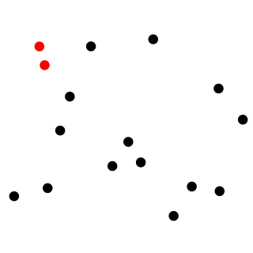
8. Mencari Pasangan Titik yang Jaraknya Terdekat (Closest Pairs Problem)
Persoalan: Diberikan n buah titik (pada 2-D atau 3-D), tentukan dua buah titik yang terdekat satu sama lain.

Slide 37
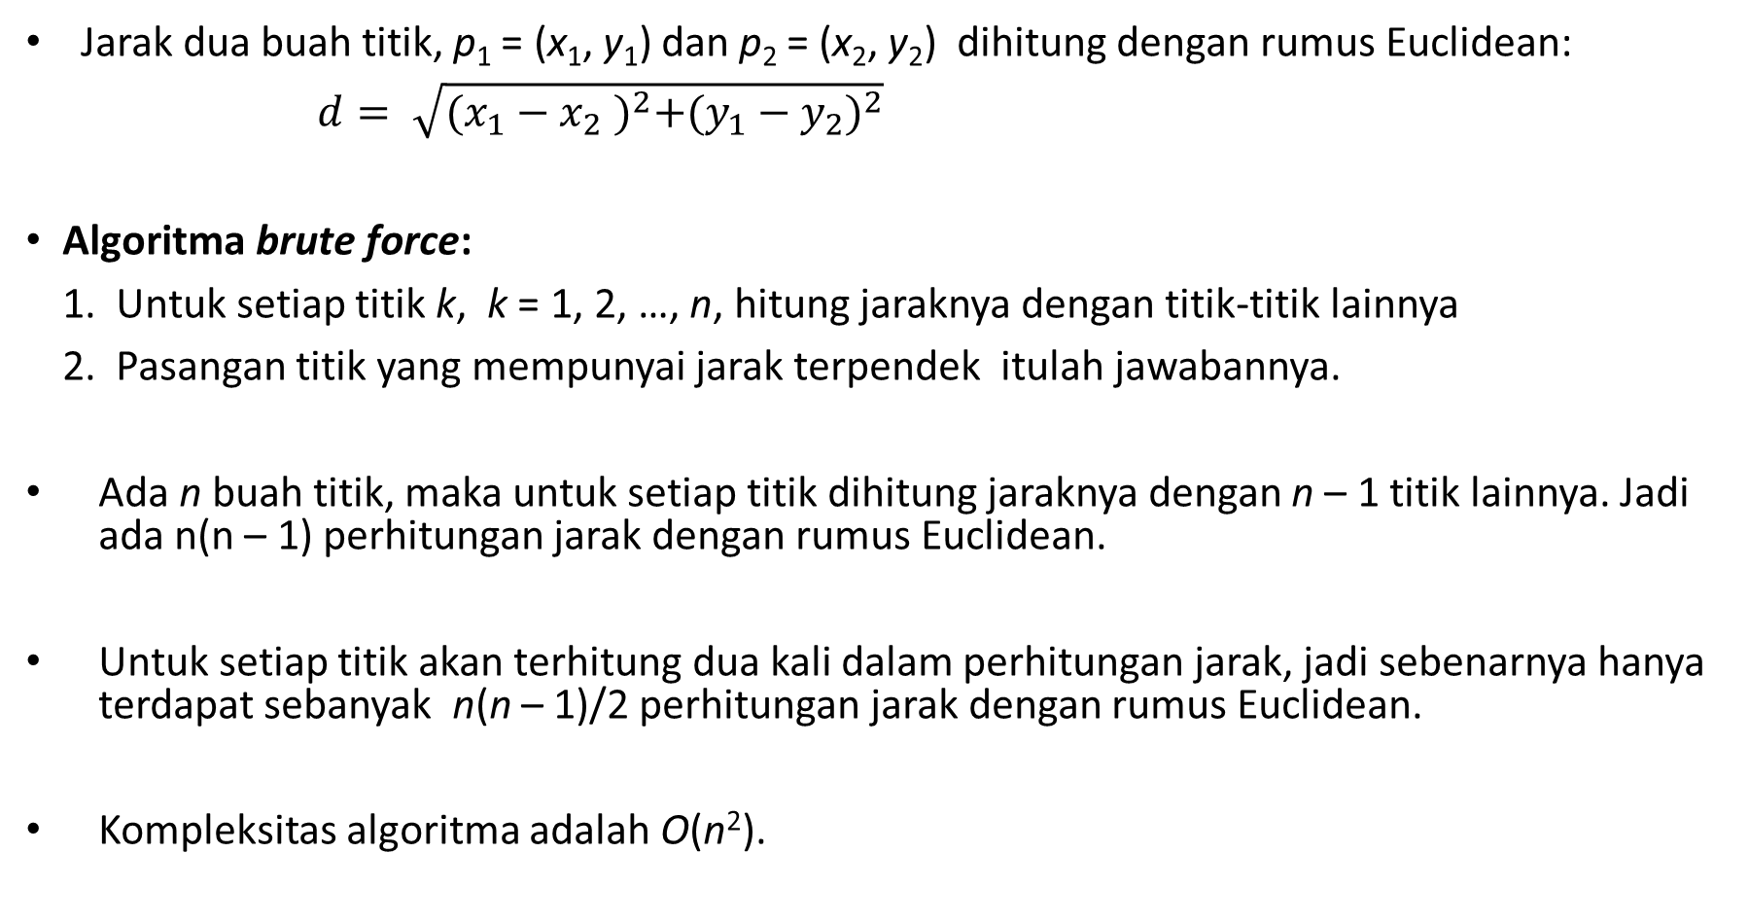
Jarak dua buah titik, p₁ = (x₁, y₁) dan p₂ = (x₂, y₂) dihitung dengan rumus Euclidean:
$d= \sqrt{{(x_{1}−x_{2} )}^{2}+{(y_{1}−y_{2})}^{2}}$
Algoritma brute force:
Untuk setiap titik k, k = 1, 2, …, n, hitung jaraknya dengan titik-titik lainnya
Pasangan titik yang mempunyai jarak terpendek itulah jawabannya.
Ada n buah titik, maka untuk setiap titik dihitung jaraknya dengan n – 1 titik lainnya. Jadi ada n(n – 1) perhitungan jarak dengan rumus Euclidean.
Untuk setiap titik akan terhitung dua kali dalam perhitungan jarak, jadi sebenarnya hanya terdapat sebanyak n(n – 1)/2 perhitungan jarak dengan rumus Euclidean.
Kompleksitas algoritma adalah O(n²).

Slide 38
procedure CariDuaTitikTerdekat(input P : SetOfPoint, n : integer, output P1, P2 : Point)
{ Mencari dua buah titik di dalam himpunan P yang jaraknya terdekat.
Masukan: P = himpunan titik, dengan struktur data sebagai berikut
type Point = record(x : real, y : real)
type SetOfPoint = array [1..n] of Point
Luaran: dua buah titik, P1 dan P2 yang jaraknya terdekat. }
Deklarasi
d, dmin : real
i, j : integer
Algoritma:
dmin←9999
for i ← 1 to n – 1 do
for j ← i + 1 to n do
d←√((P_{i}.x – P_{j}.x)² + ((P_{i}.y – P_{j}.y)²)
if d < dmin then { perbarui jarak terdekat }
dmin ← d
P1 ← P_{i}
P2 ← P_{j}
endif
endfor
endfor
Kompleksitas algoritma: O(n²).

Slide 39

Karakteristik Algoritma Brute Force
Algoritma brute force umumnya tidak “cerdas” dan tidak mangkus, karena ia membutuhkan volume komputasi yang besar dan waktu yang lama dalam penyelesaiannya.
Kata “force” mengindikasikan “tenaga” ketimbang “otak”
Kadang-kadang algoritma brute force disebut juga algoritma naif (naïve algorithm).

Slide 40
Algoritma brute force lebih cocok untuk persoalan yang ukuran masukannya (n) kecil.
  Pertimbangannya:
  sederhana,
  implementasinya mudah
Algoritma brute force sering digunakan sebagai basis pembanding dengan algoritma lain yang lebih mangkus.

Slide 41
Meskipun bukan metode problem solving yang mangkus, hampir semua persoalan dapat diselesaikan dengan algoritma brute force. Ini adalah kelebihan brute force
Sukar menunjukkan persoalan yang tidak dapat diselesaikan dengan metode brute force.
Bahkan, ada persoalan yang hanya dapat diselesaikan dengan brute force.
Contoh: mencari elemen terbesar di dalam senarai.
Contoh lainnya?
“When in doubt, use brute force” (Ken Thompson, penemu sistem operasi UNIX)

Slide 42
Kekuatan dan Kelemahan Algoritma Brute Force
Kekuatan:
Algoritma brute force dapat diterapkan untuk memecahkan hampir sebagian besar masalah (wide applicability).
Algoritma brute force sederhana dan mudah dimengerti.
Algoritma brute force menghasilkan algoritma yang layak untuk beberapa masalah penting seperti pencarian, pengurutan, pencocokan string, perkalian matriks.
Algoritma brute force menghasilkan algoritma baku (standard) untuk tugas-tugas komputasi seperti penjumlahan/perkalian n buah bilangan, menentukan elemen minimum atau maksimum di dalam senarai (larik).

Slide 43
Kelemahan:
Algoritma brute force jarang menghasilkan algoritma yang mangkus.
Algoritma brute force umumnya lambat untuk masukan berukuran besar sehingga tidak dapat diterima.
Tidak sekontruktif/sekreatif strategi pemecahan masalah lainnya.

Slide 44
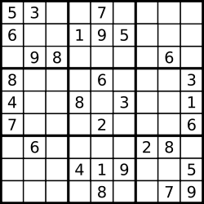
Algoritma Brute Force dalam Sudoku
Sudoku adalah adalah permainan teka-teki (puzzle) logik yang berasal dari Jepang. Permainan ini sangat populer di seluruh dunia.
Contoh sebuah Sudoku:

Slide 45
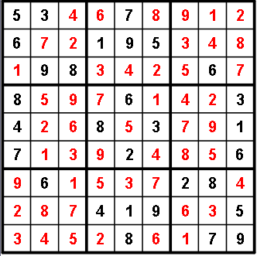
Kotak-kotak di dalam Sudoku harus diisi dengan angka 1 sampai 9 sedemikian sehingga:
tidak ada angka yang sama (berulang) pada setiap baris;
tidak ada angka yang sama (berulang) pada setiap kolom;
tidak ada angka yang sama (berulang) pada setiap bujursangkar (persegi) yang lebih kecil.

Slide 46
Algoritma Brute Force untuk Sudoku:
Tempatkan angka “1” pada sel kosong pertama. Periksa apakah penempatan “1” dibolehkan (dengan memeriksa baris, kolom, dan kotak).
Jika tidak ada pelanggaran, maju ke sel berikutnya. Tempatkan “1” pada sel tersebut dan periksa apakah ada pelanggaran.
Jika pada pemeriksaan ditemukan pelanggaran, yaitu penempatan “1” tidak dibolehkan, maka coba dengan menempatkan “2”.
Jika pada proses penempatan ditemukan bahwa tidak satupun dari 9 angka diperbolehkan, maka tinggalkan sel tersebut dalam keadaan kosong, lalu mundur satu langkah ke sel sebelumnya. Nilai di sel tersebut dinaikkan 1.
Ulangi Langkah 1 sampai 81 sel sudah terisi solusi yang benar.

Slide 47
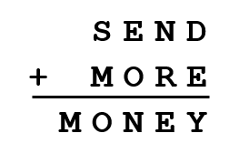

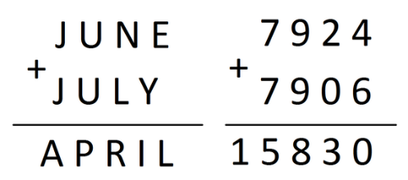

Contoh-contoh persoalan brute force lainnya
1. Cryptarithmetic
Diberikan sebuah penjumlahan huruf, carilah angka yang merepresentasikan huruf-huruf tersebut.
Contoh:
Solusinya:
Jadi, S = 9, E = 5, N = 6,
D = 7, M = 1, O = 0, R = 8, Y = 2

Slide 48
2. Permainan 24 (24 Game)
Diberikan 4 buah bilangan bulat. Bagaimana mengkombinasikan keempat
bilangan bulat tersebut dengan operator aritmetika sehingga hasilnya = 24

Slide 49
3. Crossword Puzzle
Crossword puzzle atau permainan teka-teki silang adalah pemainan yang memasangkan semua kata yang tersedia ke dalam kotak-kotak yang bersesuaian, baik secara mendatar maupun menurun.

Slide 50
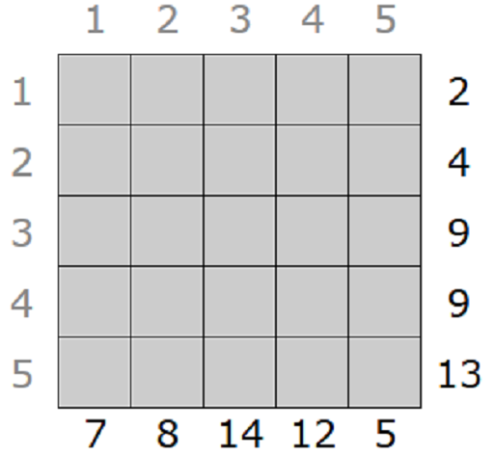
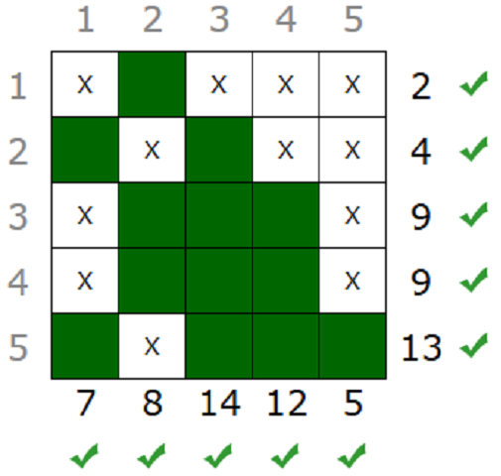
4. Kakurasu
Kakurasu adalah permainan teka-teki logika yang berasal dari Jepang. Teka-teki dimainkan pada grid persegi, misalnya 4 x 4, 5 x 5, 6 x 6, dst. Pada setiap pinggir kotak paling kanan dan kotak paling bawah terdapat angka-angka. Tujuan permainannya adalah memilih kotak-kotak di dalam grid sehingga jumlah nilainya sama dengan angka yang ditunjukkan di kotak paling kanan dan kotak paling bawah (secara horizontal dan vertikal).
Keadaan awal Solusi

Slide 51
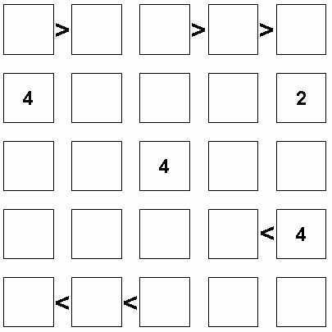
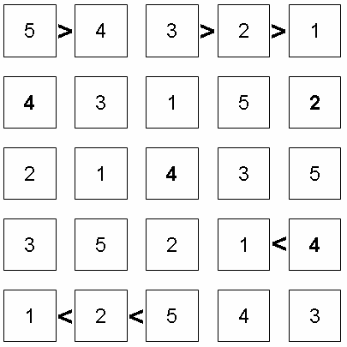
5. Futoshiki
Fotoshiki (不等式) adalah adalah permainan teka-teki logika yang berasal dari Jepang. Teka-teki dimainkan pada grid persegi, misalnya 5 x 5 . Tujuannya adalah untuk menempatkan angka 1 sampai 5 ( atau dimensi lainnya ) sehingga setiap baris dan kolom berisi masing-masing angka 1 sampai 5 . Beberapa angka diberikan di awal sebagai panduan. Selain itu, beberapa tanda ketidaksamaan (< atau >) diberikan di antara beberapa kotak, sedemikian sehingga nilai yang satu harus lebih lebih tinggi atau lebih rendah dari tetangganya (Sumber: Wikipedia)
Keadaan Awal Futoshiki Solusi

Slide 52
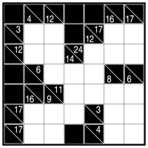
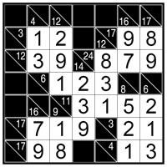
6. Kakuro
Tujuan permainan adalah untuk mengisi semua kotak kosong di dalam grid dengan hanya 1-9 angka sehingga angka-angka yang anda masukkan jumlahnya sama dengan clue (penunjuk) yang terletak pada grid di sebelah kiri dan grid sebelah. Jumlah dari setiap blok horisontal sama dengan petunjuk di sebelah kiri, dan jumlah dari setiap blok vertikal sama dengan petunjuk di atasnya. Selain itu, tidak boleh yang sama digunakan di dalam blok yang sama lebih dari sekali
Keadaan Awal Kakuro Solusi

Slide 53
Exhaustive Search
Exhaustive search:
adalah teknik pencarian solusi secara solusi brute force untuk persoalan-persoalan kombinatorik;
yaitu persoalan di antara objek-objek kombinatorik seperti permutasi, kombinasi, atau himpunan bagian dari sebuah himpunan.

Slide 54
Langkah-langkah di dalam exhaustive search:
Enumerasi (list) setiap kemungkinan solusi dengan cara yang sistematis.
Evaluasi setiap kemungkinan solusi satu per satu, simpan solusi terbaik yang ditemukan sampai sejauh ini (the best solution found so far).
Bila pencarian berakhir, umumkan solusi terbaik (the winner)
Meskipun exhaustive search secara teoritis menghasilkan solusi, namun waktu atau sumberdaya yang dibutuhkan dalam pencarian solusinya sangat besar.

Slide 55
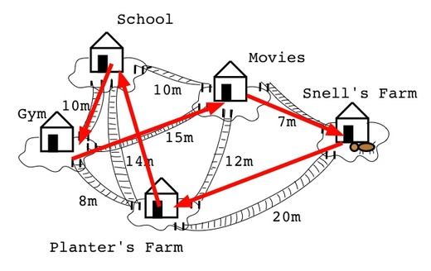
Contoh-contoh exhaustive search
1. Travelling Salesperson Problem (TSP)
Persoalan: Diberikan n buah kota serta diketahui jarak antara setiap kota satu sama lain. Temukan perjalanan (tour) dengan jarak terpendek yang dilakukan oleh seorang pedagang sehingga ia melalui setiap kota tepat hanya sekali dan kembali lagi ke kota asal keberangkatan.

Slide 56
Persoalan TSP tidak lain adalah menemukan sirkuit Hamilton dengan bobot minimum.
Algoritma exhaustive search untuk TSP:
Enumerasikan (list) semua sirkuit Hamilton dari graf lengkap dengan n buah simpul.
Hitung (evaluasi) bobot setiap sirkuit Hamilton yang ditemukan pada langkah 1.
Pilih sirkuit Hamilton yang mempunyai bobot terkecil. Itulah solusinya.

Slide 57
Contoh 3:
TSP dengan n = 4, simpul awal = a
→ optimal
→ optimal
Rute perjalananan terpendek adalah
a→c→b→d→a
a→d→b→c→a
dengan bobot = 32.

Slide 58
Untuk graf lengkap n buah simpul semua rute perjalanan dibangkitkan dengan permutasi dari n – 1 buah simpul.
Permutasi n – 1 buah simpul adalah
(n – 1)!
Pada contoh di atas, untuk n = 4 akan terdapat
(4 – 1)! = 3! = 6
buah rute perjalanan.

Slide 59
Jika TSP diselesaikan dengan exhaustive search, maka kita harus mengenumerasi sebanyak (n – 1)! buah sirkuit Hamilton, menghitung bobot setiap sirkuitnya, lalu memilih sirkuit Hamilton dengan bobot terkecil.
Kompleksitas waktu algoritma exhaustive search untuk persoalan TSP sebanding dengan (n – 1)! dikali dengan waktu untuk menghitung bobot setiap sirkuit Hamilton.
Menghitung bobot setiap sirkuit Hamilton membutuhkan waktu O(n), sehingga kompleksitas waktu algoritma exhaustive search untuk persoalan TSP adalah O(n ⋅ n!).

Slide 60
Perbaikan: setengah dari semua rute perjalanan adalah hasil pencerminan dari setengah rute yang lain, yakni dengan mengubah arah rute perjalanan
1 dan 6
2 dan 4
3 dan 5
maka dapat dihilangkan setengah dari jumlah permutasi (dari 6 menjadi 3).
Ketiga buah sirkuit Hamilton yang dihasilkan:
Bobot = 45
Bobot = 32
Bobot = 41

Slide 61
Untuk graf lengkap dengan n buah simpul, kita hanya perlu mengevaluasi (n – 1)!/2 sirkuit Hamilton.
Untuk TSP dengan n yang besar, jelas algoritma exhaustive search menjadi sangat tidak mangkus.
Pada persoalan TSP, untuk n = 20 akan terdapat (19!)/2 = 6 × 10¹⁶ sirkuit Hamilton yang harus dievaluasi satu per satu.
Jika untuk mengevaluasi satu sirkuit Hamilton dibutuhkan waktu 1 detik, maka waktu yang dibutuhkan untuk mengevaluasi 6 × 10¹⁶ sirkuit Hamilton adalah sekitar 190 juta tahun

Slide 62
Sayangnya, untuk persoalan TSP belum ada algoritma lain yang lebih baik daripada algoritma exhaustive search.
Jika anda dapat menemukan algoritma yang mangkus untuk TSP, anda akan menjadi terkenal dan kaya!
Algoritma yang mangkus selalu mempunyai kompleksitas waktu dalam orde polinomial.

Slide 63

2. 1/0 Knapsack Problem
Persoalan: Diberikan n buah objek dan sebuah knapsack dengan kapasitas bobot K. Setiap objek memiliki properti bobot (weigth) w_{i} dan keuntungan(profit) p_{i}.
Bagaimana cara memilih objek-objek yang dimasukkan ke dalam knapsack sedemikian sehingga diperoleh total keuntungan yang maksimal. Total bobot objek yang dimasukkan tidak boleh melebihi kapasitas knapsack.
Disebut 1/0 knapsack problem karena suatu objek dapat dimasukkan ke dalam knapsack (1) atau tidak dimasukkan sama sekali (0)

Slide 64
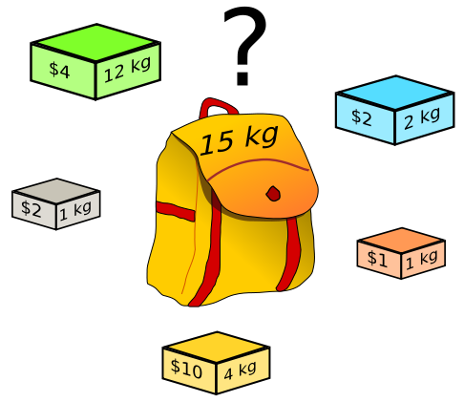
Persoalan 0/1 Knapsack dapat kita pandang sebagai mencari himpunan bagian (subset) dari himpunan n objek yang dapat dimuat ke dalam knapsack dan memberikan total keuntungan terbesar.

Slide 65
Solusi persoalan dinyatakan sebagai X = {x₁, x₂, …, x_{n}}
x_{i} = 1, jika objek ke-i dipilih,
x_{i} = 0, jika objek ke-i tidak dipilih.
Formulasi persoalan knapsack secara matematis:

Slide 66
Algoritma exhaustive search untuk persoalan 1/0 Knapsack:
1. Enumerasikan (list) semua himpunan bagian dari himpunan dengan n objek.
2. Hitung (evaluasi) total keuntungan dari setiap himpunan bagian dari langkah 1.
3. Pilih himpunan bagian yang memberikan total keuntungan terbesar namun total bobotnya tidak melebihi kapasitas knapsack.

Slide 67
Contoh 4: Misalkan terdapat n = 4 buah objek dan sebuah knapsack dengan kapasitas K = 16. Properti setiap objek adalah sbb
Objek Bobot Profit ($)
2 20
5 30
10 50
5 10
Langkah-langkah pencarian solusi 0/1 Knapsack secara exhaustive search dirangkum dalam tabel di bawah ini:

Slide 68
→ optimal
Himpunan bagian objek yang memberikan keuntungan maksimum
adalah {2, 3} dengan total keuntungan adalah 80.
Solusi: X = {0, 1, 1, 0}

Slide 69
Banyaknya himpunan bagian dari sebuah himpunan dengan n elemen adalah 2^{n}.
Waktu untuk menghitung total bobot di dalam himpunan bagian adalah O(n)
Sehingga, Kompleksitas algoritma exhaustive search untuk persoalan 0/1 Knapsack adalah O(n. 2^{n}).
TSP dan 0/1 Knapsack, adalah contoh persoalan dengan kompleksitas eksponensial.

Slide 70
Bersambung ke bagian 2

